Slide 1


Slide 2

TRABALHO A3
NUTRIFÁCIL📊

Slide 3

INTEGRANTES:
Arthur Felipe SIlva Leandro
Gabriel Alves Amorim Vasconcelos
Ideval Alves de Lima
Josué Israel Rodrigues
Lucas Oliveira Souza
Matheus Magalhães Alves Lopes
Pedro Henrique de Melo Silva
Victor Joseph Faria

Slide 4

Introdução
O projeto NutriFácil foi desenvolvido com o objetivo de oferecer um sistema de planejamento alimentar personalizado, que permita ao usuário montar seu plano alimentar conforme suas preferências e objetivos.
Com base em dados fornecidos pelo próprio usuário, como peso, altura, idade, sexo e objetivo pessoal (emagrecimento ou hipertrofia), o sistema calcula informações importantes como o IMC, a TMB e o consumo ideal diário de água. A aplicação também sugere dietas personalizadas, considerando possíveis restrições alimentares.

Slide 5

Motivação
Nosso estilo de vida moderno tem contribuído para o aumento de problemas relacionados à saúde, como obesidade, sedentarismo e má alimentação. Muitos usuários não têm conhecimento sobre seus próprios parâmetros corporais nem sabem como calcular suas necessidades calóricas diárias.
A motivação para este projeto surgiu da necessidade de criar uma solução simples e acessível que auxilie pessoas comuns a entenderem melhor suas demandas nutricionais e a tomarem decisões mais informadas em relação à alimentação e à saúde.

Slide 6
Desenvolvimento
O sistema foi desenvolvido em Java, utilizando estrutura orientada a objetos. O projeto funciona por meio de um menu interativo no terminal, onde o usuário pode:
Cadastrar novos perfis com dados pessoais e nutricionais;
Receber cálculos automáticos de TMB, IMC e recomendação de ingestão de água;
Visualizar sugestões de dieta baseadas em objetivos e restrições alimentares;
Listas os usuários cadastrados.
Para garantir a persistência das informações, utilizamos arquivos .json para salvar e carregar usuários e dietas por meio da biblioteca GSON. Também foi implementado um sistema de restrições alimentares que impede que dietas inadequadas sejam sugeridas.
Requisitos para execução:
Ter o Java e o Maven instalados no sistema;
Compilar e executar o projeto;

Slide 7
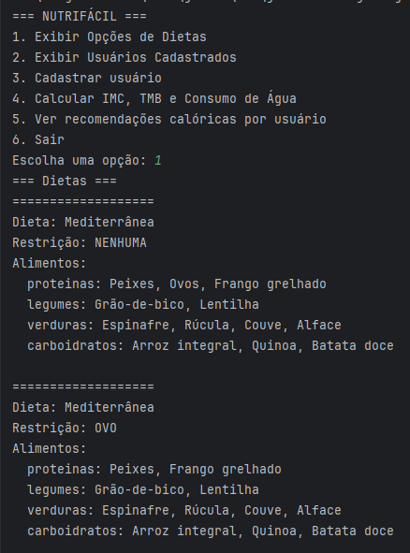
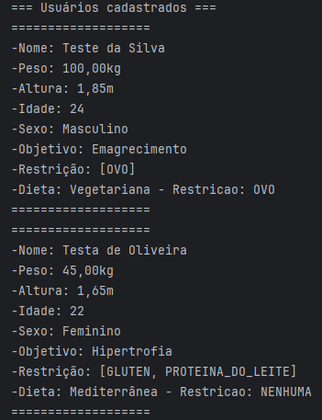

Slide 8
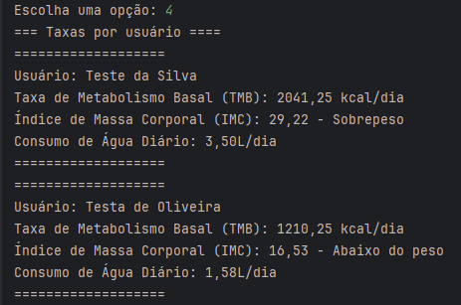
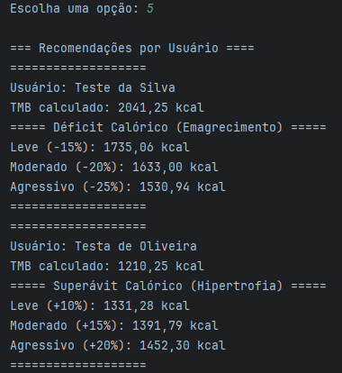

Slide 9
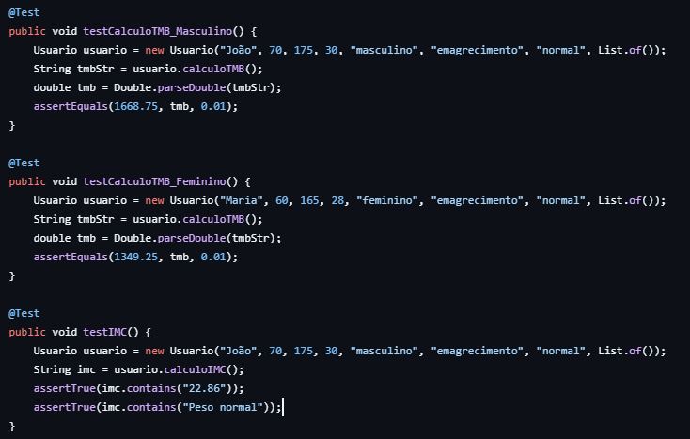

Slide 10
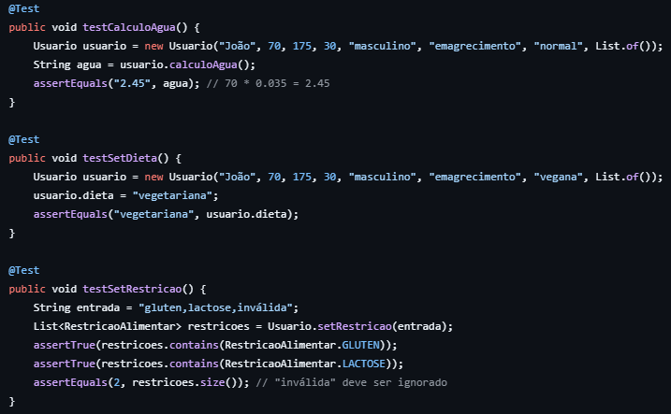

Slide 11
Resultados
O NutriFácil foi capaz de atender aos principais objetivos propostos:
Cálculo preciso e automatizado das métricas corporais.
Geração de recomendações calóricas de acordo com metas pessoais.
Sugestão de dietas compatíveis com preferências e restrições.
Armazenamento dos dados dos usuários, permitindo reutilização.
O projeto demonstrou ser funcional e útil para pessoas que desejam manter um controle nutricional de forma simples, sem depender de ferramentas complexas ou pagas.

Slide 12
Considerações Finais
Limitações:
Interface apenas via terminal
Sem validação completa de dados de entrada pelo usuário.
Armazenamento em JSON é limitado para múltiplos acessos simultâneos.
Melhorias futuras possíveis:
Integração com banco de dados real (como MySQL ou MongoDB)
Interface gráfica (GUI) ou aplicação web.

